Slide 1

While Loop

Slide 2

Was ist ein While Loop
Ein Loop welcher so lange läuft, bis die Kondition nicht mehr erfüllt wird
Kann unendlich lang sein

Slide 3
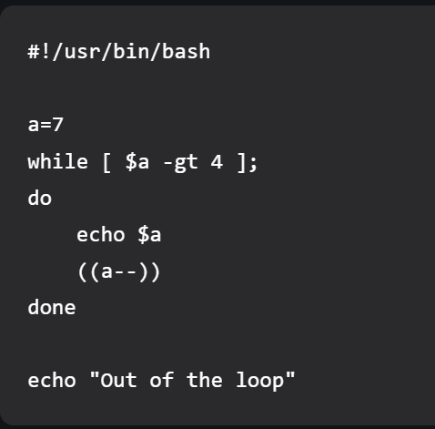
Beispiel
Beginnt bei “while“ [ $a –gt 4 ]; = Condition do = auszuführender Befehl done = schliesst den Befehl ab

Slide 4

Danke für Zuhören

